Slide 1



Shopee平台商品刊登&优质listing
linsting刊登与优化

Slide 2
Shopee
平台商品刊登
&
优质listing
1
单个商品刊登
2
如何制作一条listing
3
3
批量商品刊登

Slide 3
PART 1
1
单个商品刊登 步骤

Slide 4
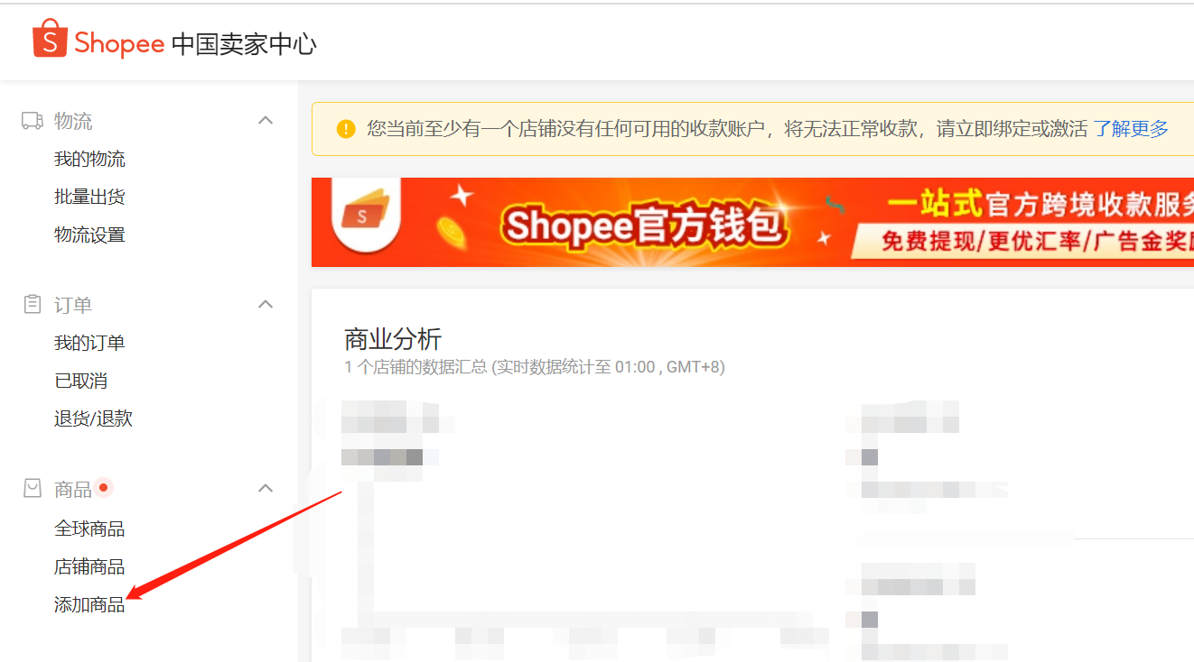
STEP 1
登陆中国卖家中心-点击【添加商品】

Slide 5
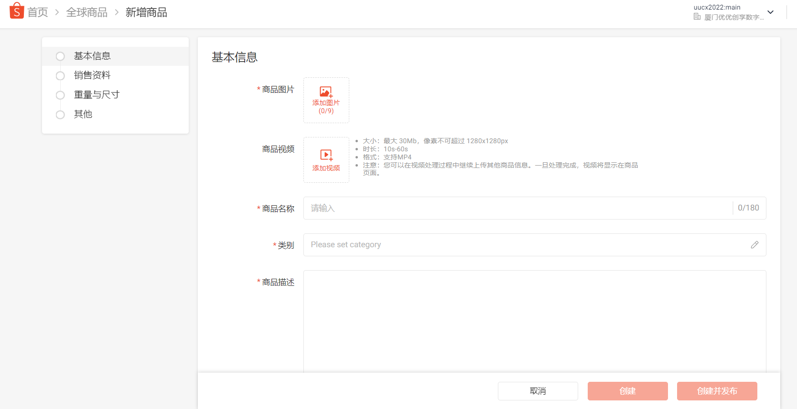
STEP 2
进入【全球商品】-【新增商品】页面

Slide 6
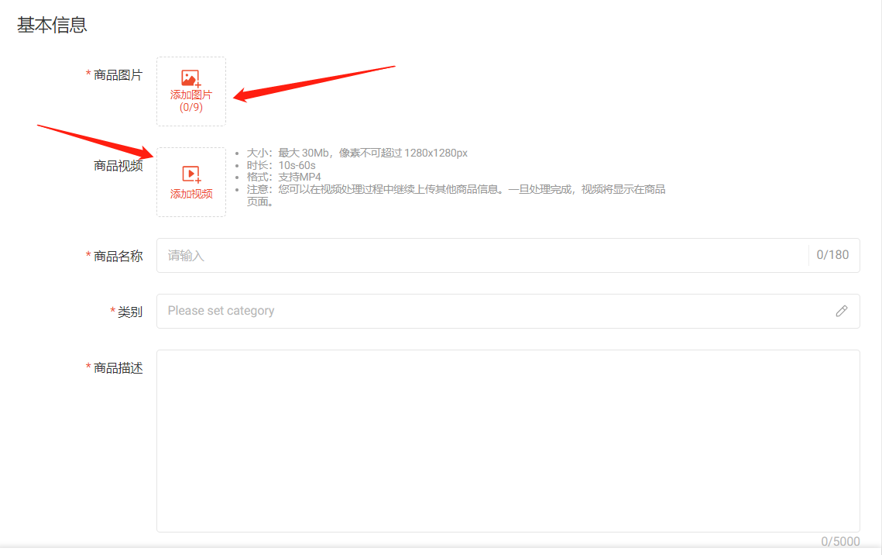
STEP 3
填写【媒体管理】： 上传图片和视频
商品图片的规格要求：
• 图片文件格式：JPG/JPEG/ PNG
• 照片建议尺寸: 800 x 800，每张尺寸不超过 2.0 MB
· 最多上传 9张图片
图片主图建议用最好看的！最具有场景的！最能抓眼球的！如多场景拼图
9张图的整体图片风格统一
单个尺码图也要有！
视频也加！

Slide 7
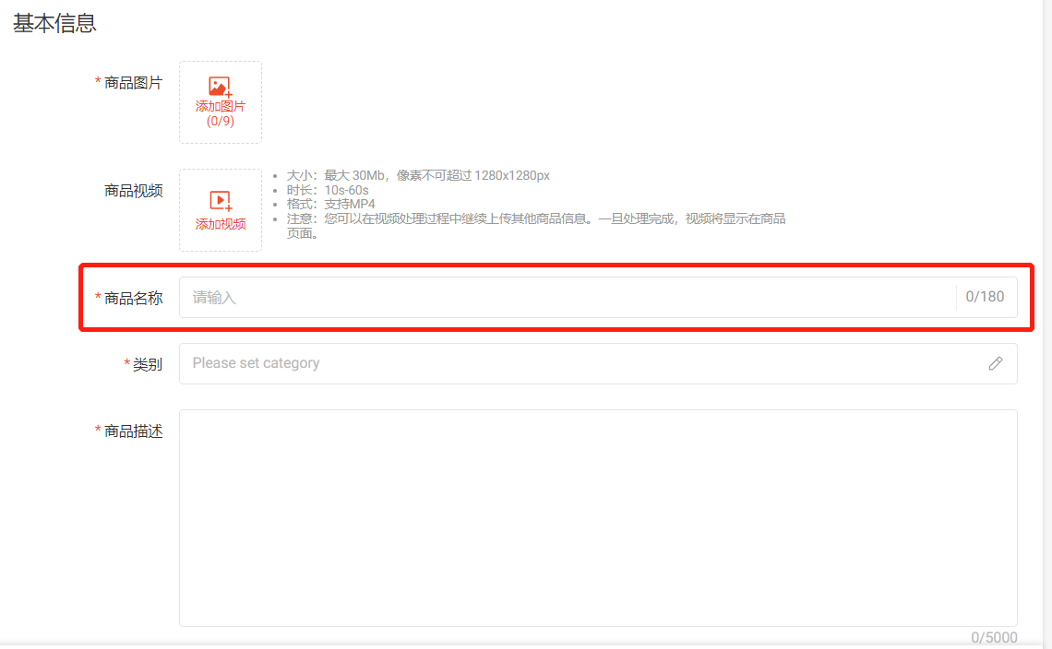
STEP 4
填写【商品名称】
名称规范格式：品牌+类目词+大词+产品属性词+长尾词+修饰词
如：“Women Clothes Summer T-Shirts”

Slide 8
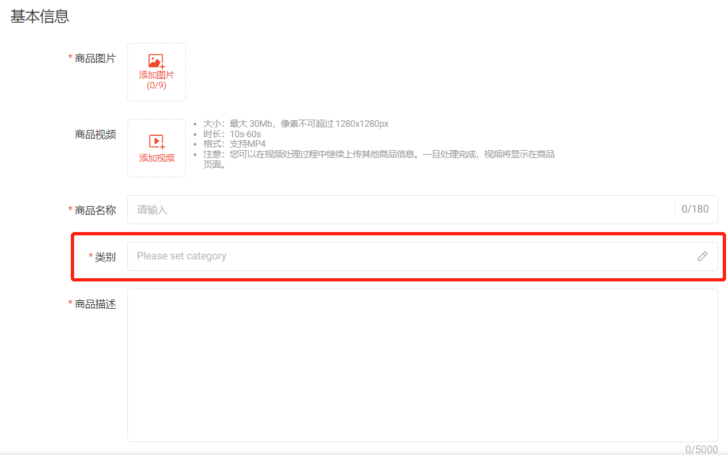
STEP 5
选择商品归属类目：【一级类目】-【二级类目】-【三级类目】

Slide 9
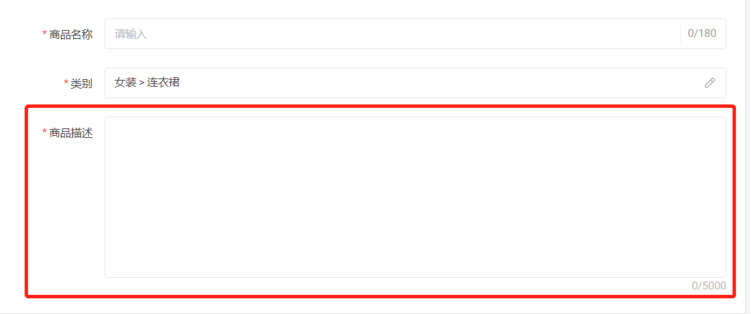
STEP 6
填写【商品描述】

Slide 10
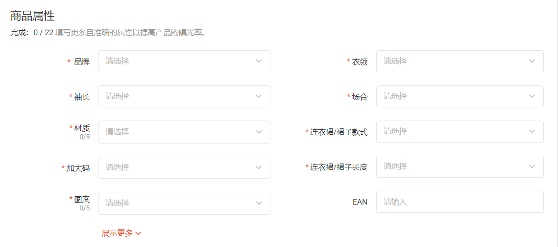
STEP 7
填写带*号必填框 :【商品属性】——【Brand】和【Material】等，尽量选no brand。

Slide 11
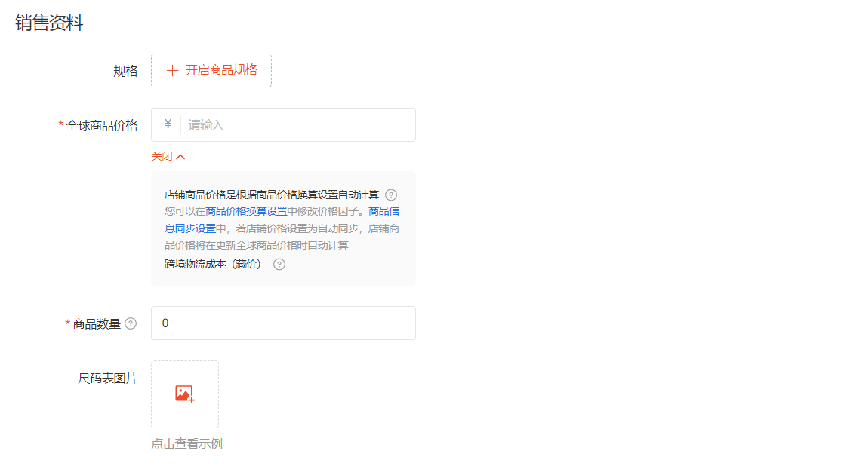
STEP 8
填写【销售资料】

Slide 12
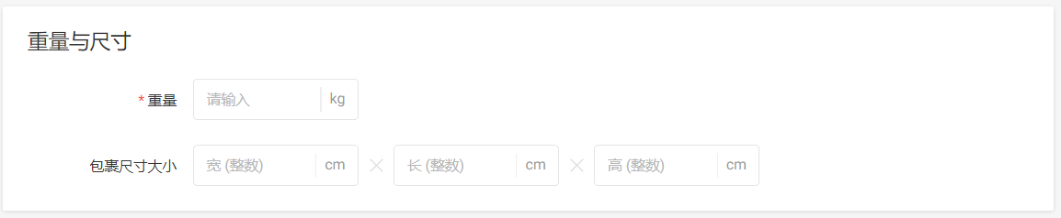
STEP 9
填写【重量】、【包裹尺寸大小】和【运费】
重量建议接近实际称重
尺寸大小接近实际大小
运费不要设置包邮

Slide 13
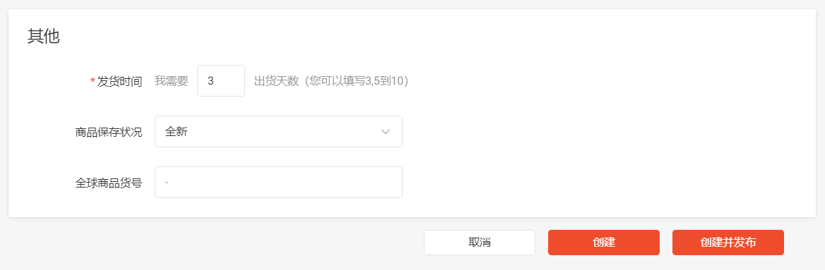
STEP 10
填写【其他】，点击【创建并发布】

Slide 14
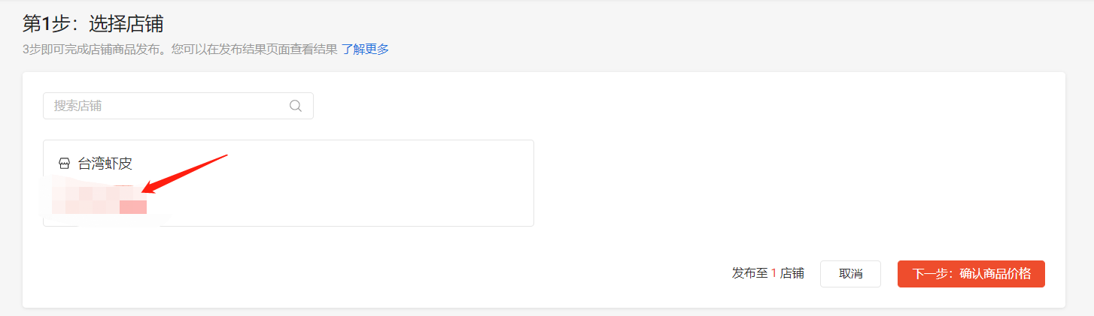
STEP 11
选择发布到相应店铺，并确认商品价格

Slide 15
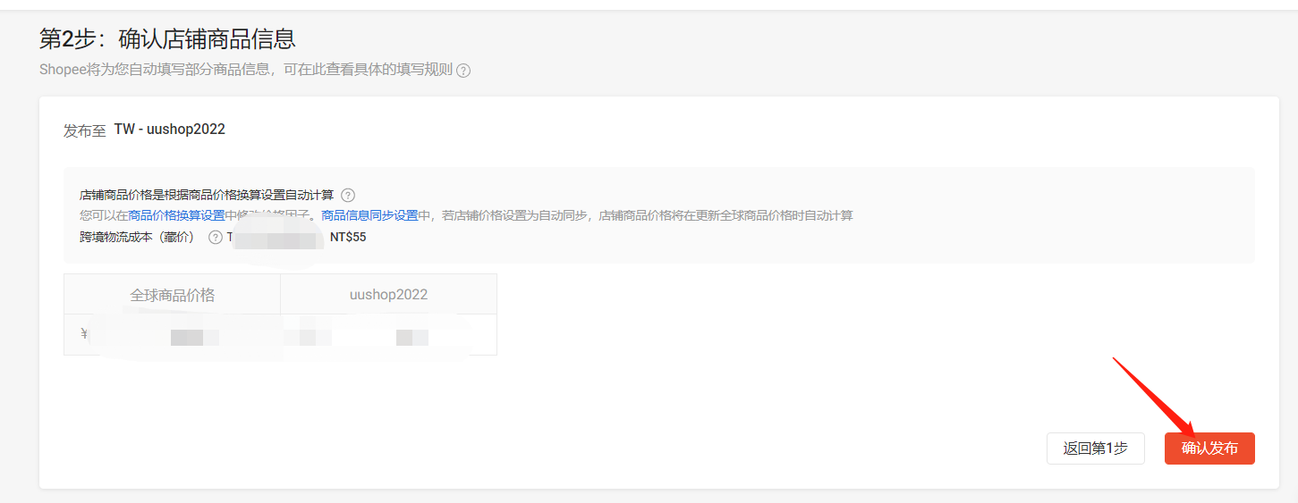
STEP 12
确认所要发布的信息，确认无误后，点击确认发布

Slide 16
PART 2
2
如何制作一条listing

Slide 17


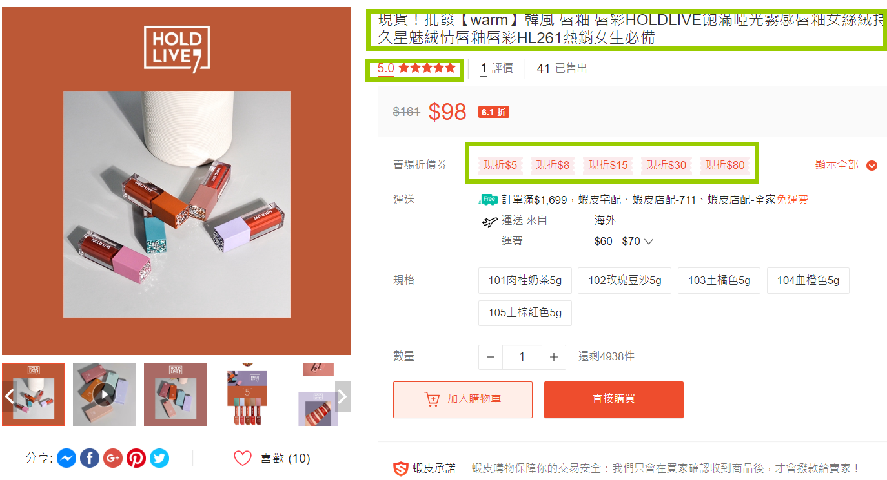
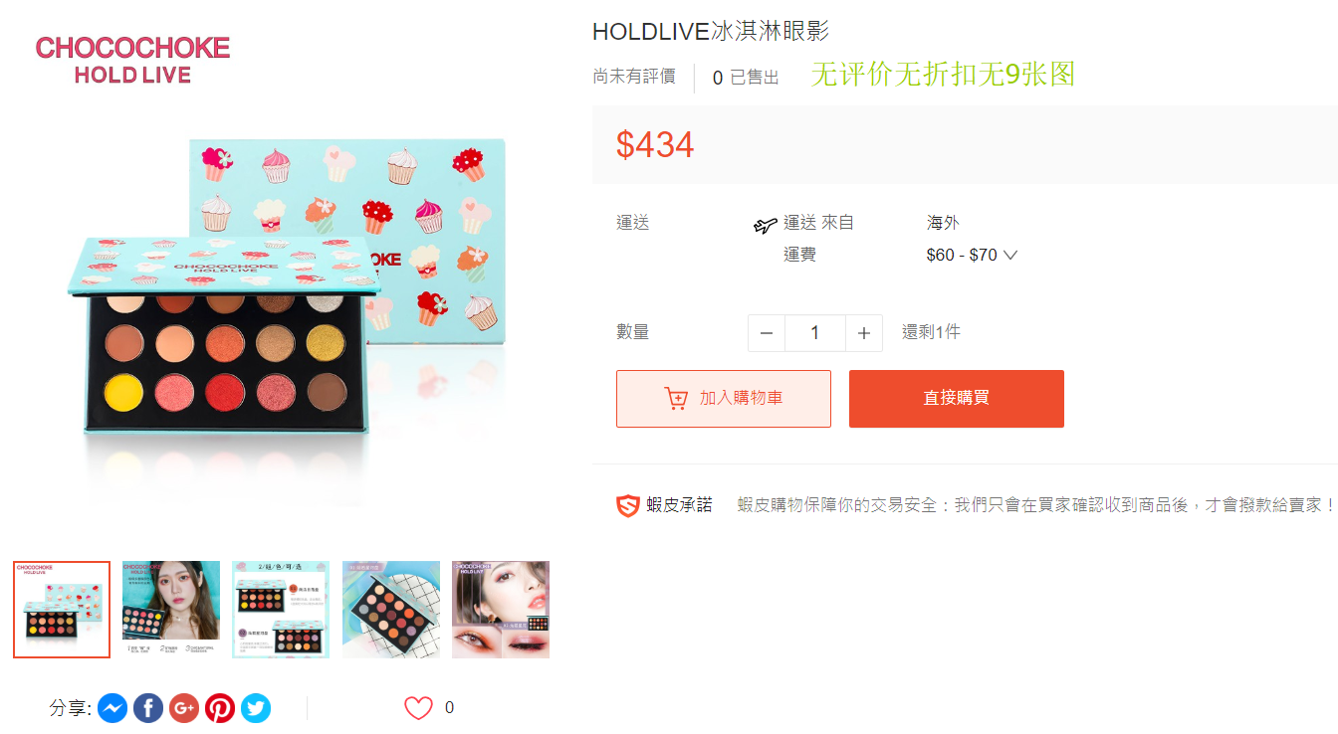
如何制作一条listing
正确示范
错误示范
一条优质listing须具备的元素：精准标题 / 高分评价 / 吸睛图片 / 高折扣 / 四星以上好评 等
反面案例：无折扣 / 关键词不相关 / 无9张图 / 无评价 等
非台湾站点请不要堆砌无关的词语

Slide 18
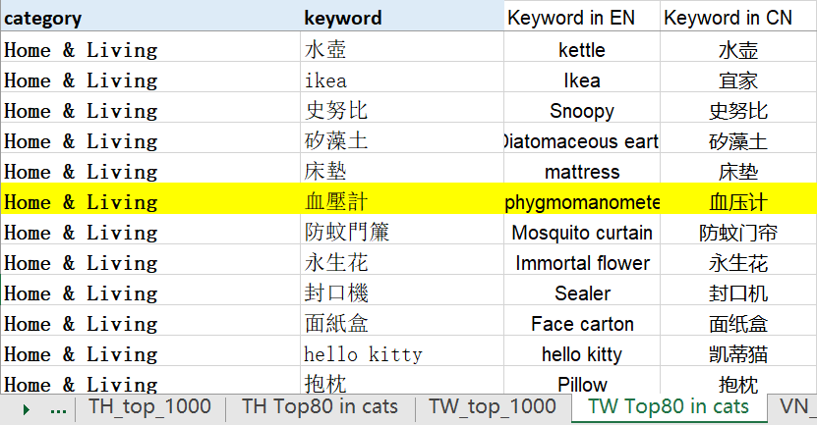
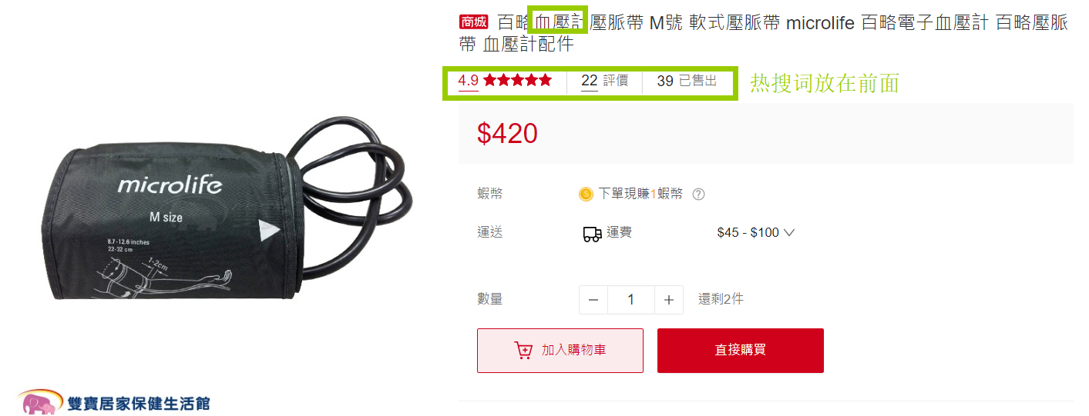
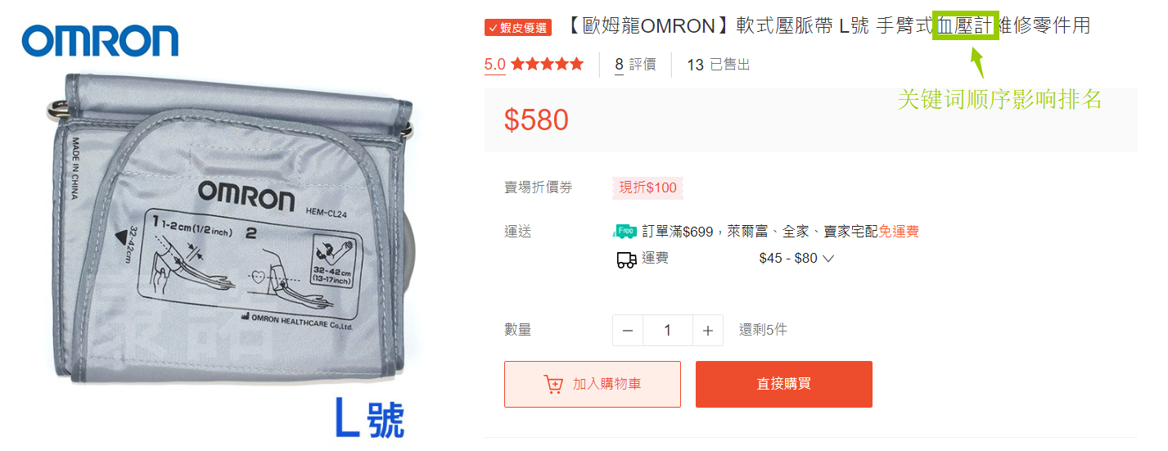
如何制作一条listing——标题关键词
1.尽量覆盖用户热搜词（参考关键词分享）
2.标题关键词顺序尽量与热搜关键词一致
3.修改关键字最好在流量小的时候修改
（如清早和半夜），搜索量小，对产品排名的影响不大
周报获取来源：
- 每周一邮件推送
- 群文件

Slide 19
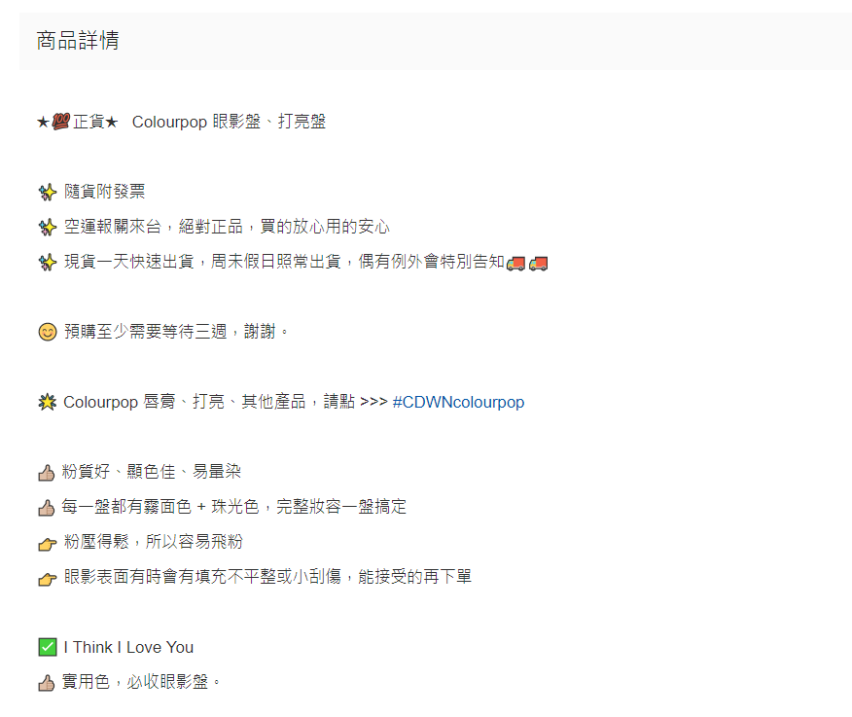
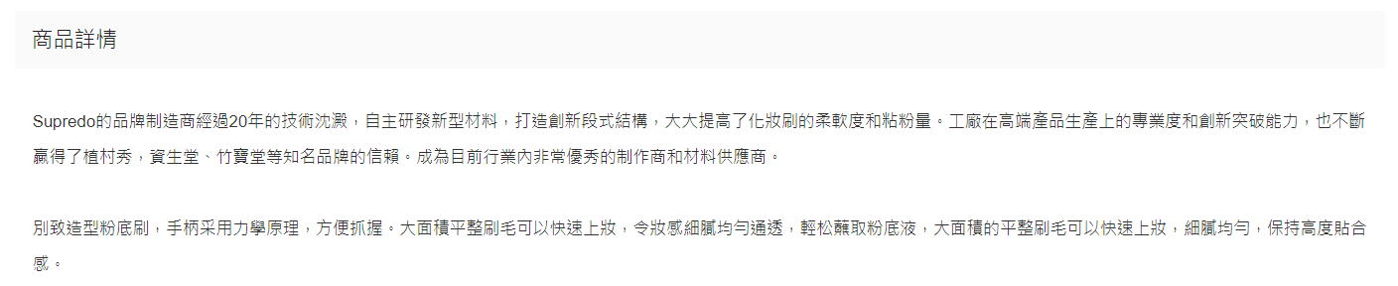
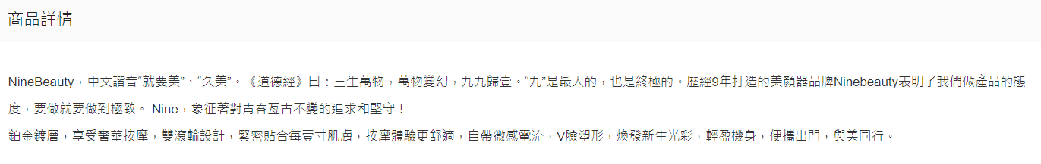
如何制作一条listing——描述
1.格式：采用多行短句，注意美观
2.内容：涵盖产品详细介绍及客户感兴趣的内容
3.字数限制：各个站点字符限制（e.g. MY ≤3000字符）

Slide 20
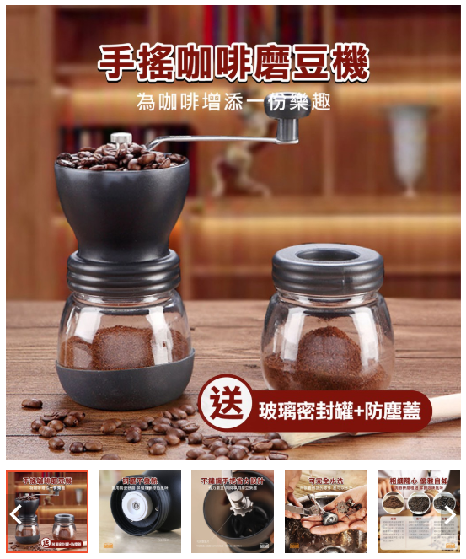
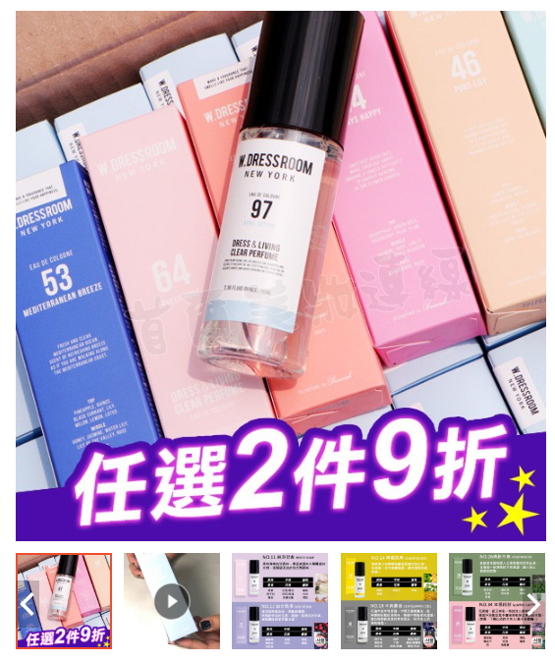
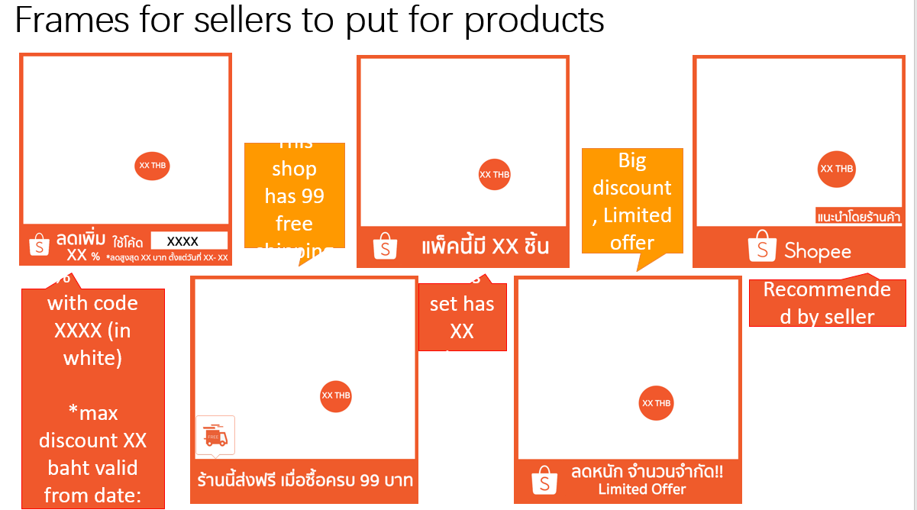
如何制作一条listing——图片内容
1.首图须涵盖更多产品信息（如赠品信息/产品特征等）
2.首图可以添加边框，增加促销信息内容
3. 总共可以放9张橱窗图，可以将宝贝描述页切分放到后面；
泰国站：边框素材参考
赠品
首图加边框-含促销信息

Slide 21
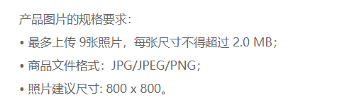
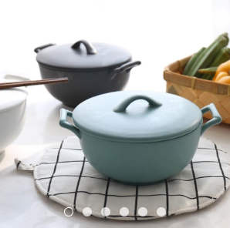
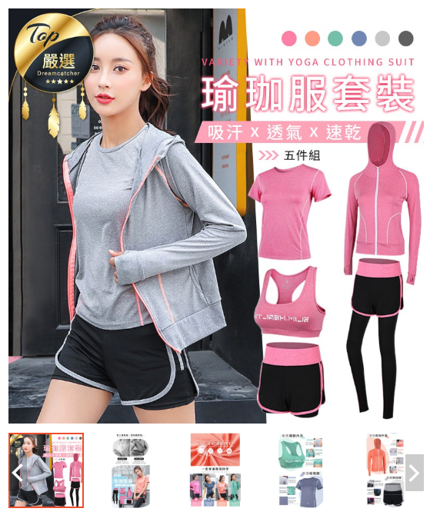
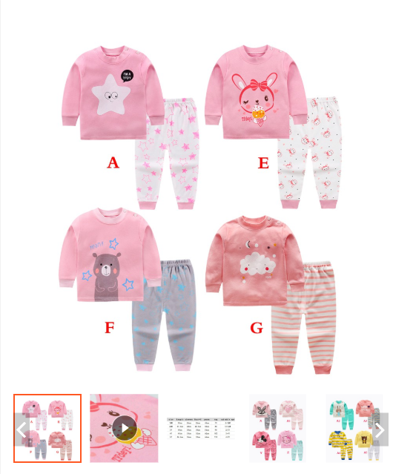
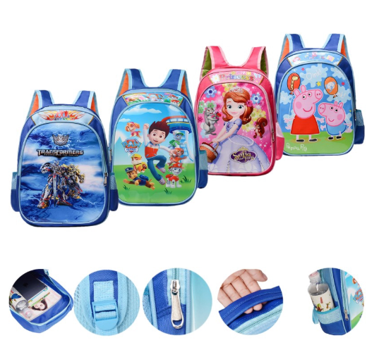
如何制作一条listing——图片风格
1.多个款式或颜色，主图可采用拼图方式
2.部分产品采用拼图无法体现质感和细节，可采用使用场景图
3.保证9张图，如有小视频更佳（可以在苹果手机端上传视频）
4.注重图片排序，对转化效果不好的产品进行图片调整
5.把控品牌调性：可将图片进行高清、调色调整；
拼图
细节图
场景图
细节图
Notes:
注意：场景图或模特图各个站点都较受欢迎；有视频的加上视频，互动性更强；

Slide 22
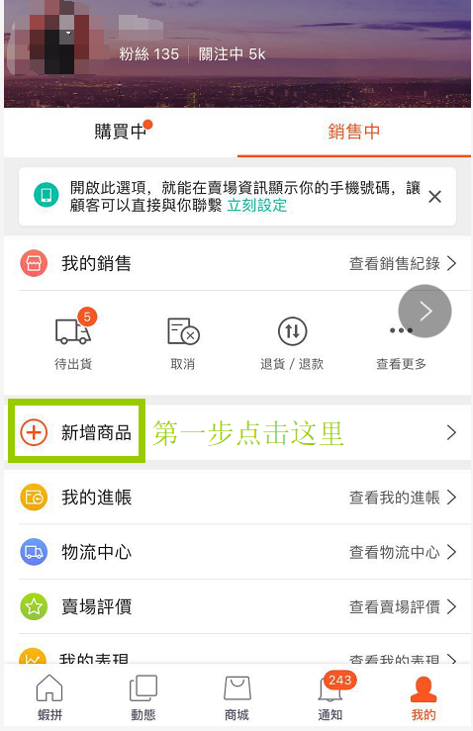
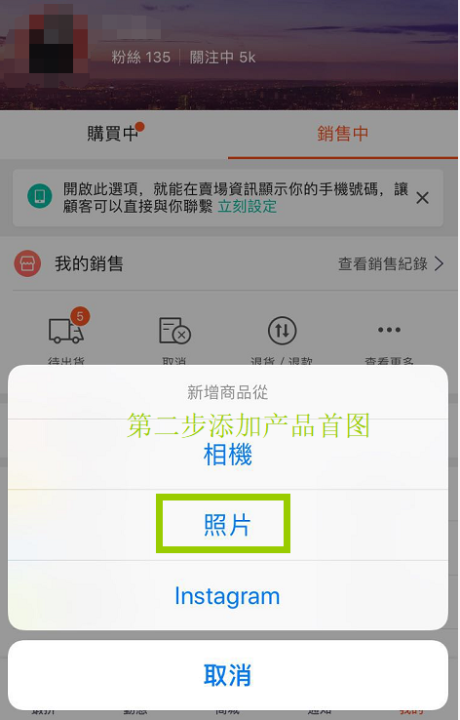
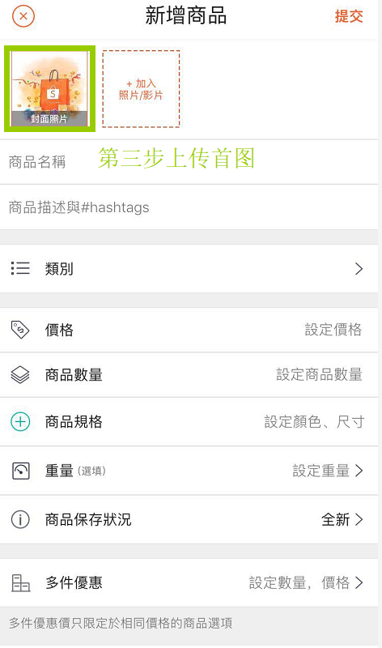
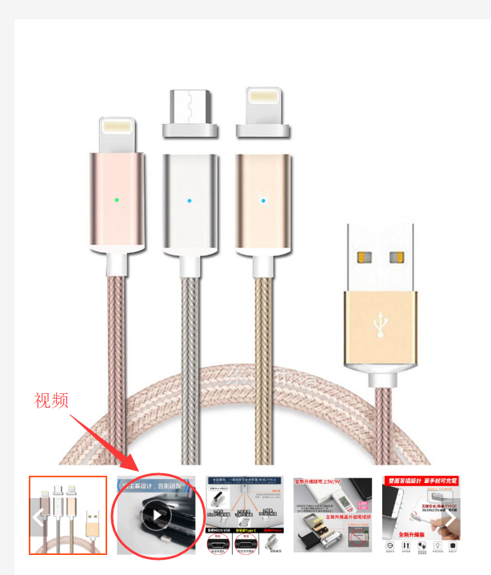
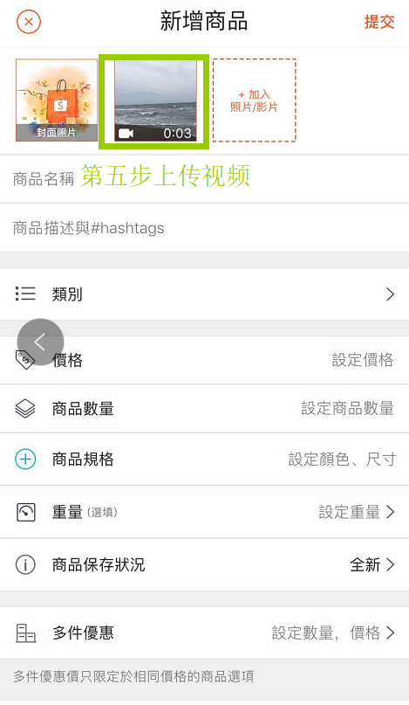

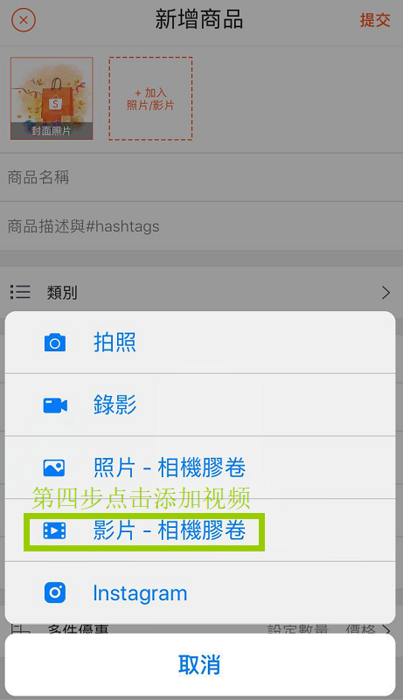
如何制作一条listing——视频内容
1
2
3
1.视频内容控制在1分钟以内
2.视频可涵盖产品展示或操作指导
注意：视频只能在手机端上传，不可在PC上上传
4
5
第二张图增加视频步骤

Slide 23
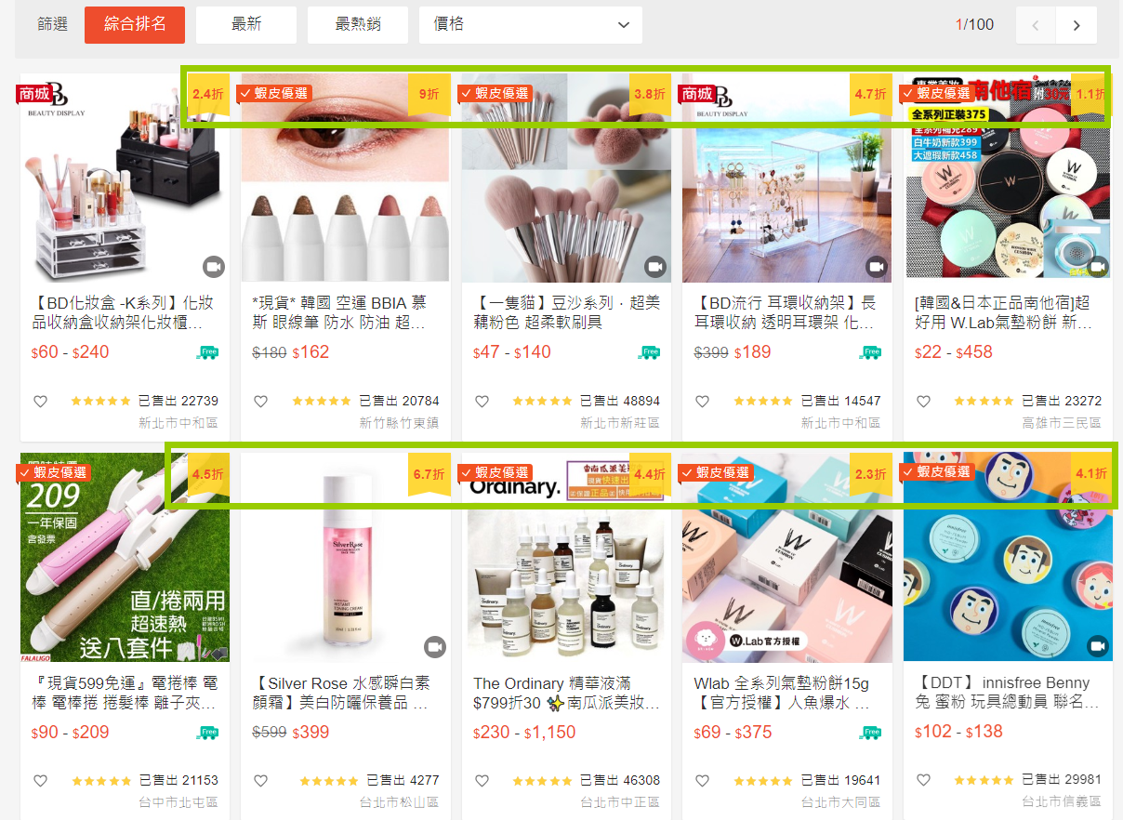
如何制作一条listing——折扣
1.定价须考虑折扣
2.全店80%以上商品需要有折扣
3.折扣幅度建议大于30%
(另，越南站点要求活动折扣不能低于五折，否则会被下架)
注：请设置合理的价格，预留出合适的的折扣空间

Slide 24
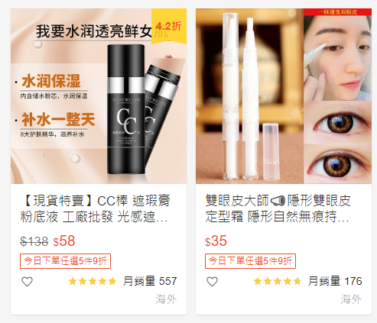
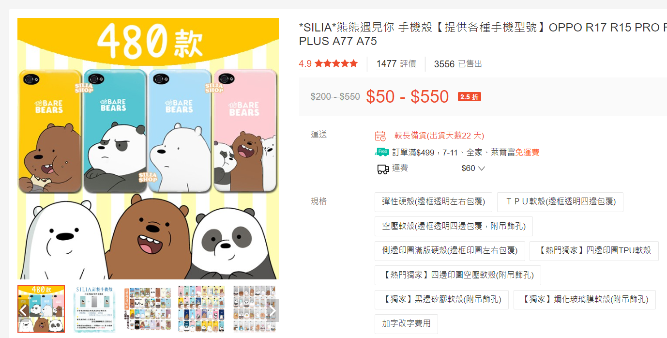
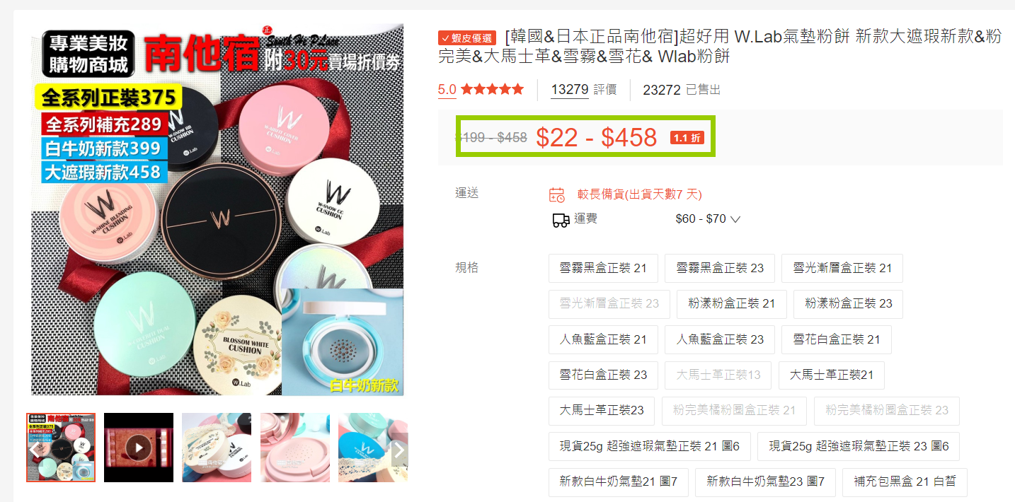
如何制作一条listing——价格
1. 至少20%listing采取爆款定价，台湾站爆品价格建议< 99新台币 ，马来站爆款价格建议<10RM
2.爆款产品建议拆成单件销售
3.多规格listing可设置区间价，比如可以设置其中某个款式或颜色为此listing的引流价格，即比其他款式或颜色低5%-10%价格
引流款设置
拆件销售
区间定价

Slide 25

如何制作一条listing——价格
包括进货成本、国内段运输成本、国际段运输成本
国内段的运输成本多件运输可节省成本；
国际段减去买家支付的运费，其他为卖家需承担成本，藏到产品价格中；
成本
利润
热卖爆款：做到与平台最低价无差，暂时不考虑利润；
其他款：利润按照平台平均价格来定；
每个宝贝页下面有个“相似产品”栏目，可以看单个产品与这栏的区别；
通过搜索来比对平台同类商品的价格；
市场价格比对
低价爆款：价格尽量做到平台最低价，引流+凑单免邮；
平价款：价格为平台平均价，凑单满减；
高价款：保证质量，单件即可包邮或满减；
店铺价格区间

Slide 26
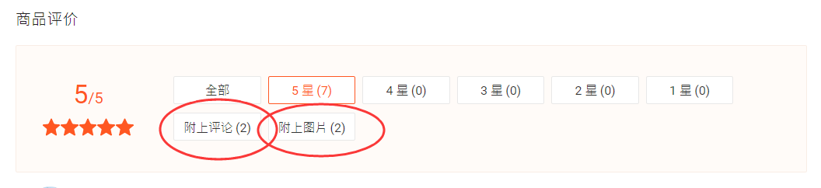
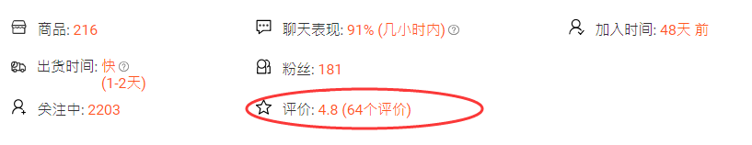
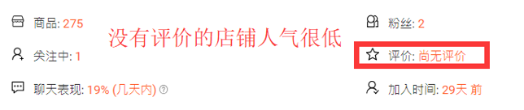
如何制作一条listing——评价
1.已出单的产品第一时间联系客户争取好评
2.5星评价将大大提升产品搜索排名
3.第一单评价出现的时间点和评分对于初期店铺至关重要
4.评论内容须对其他用户具有参考价值
5.鼓励客户晒图评论，增加产品页的搜索排名

Slide 27
总结：一条优质的Listing的构成
第二：商品描述
第四步：折扣及价格
建议多行短句，适用于手机端阅读
大力度折扣、低价引流
第一：标题关键词
第三：吸睛的图片及短视频
第五：评价
参考文件：Shopee周报
热搜关键词
Paid ads 推荐词
九图、短视频
争取好评，与买家互动
做好粉丝运营

Slide 28
PART 3
3
批量商品刊登 步骤

Slide 29
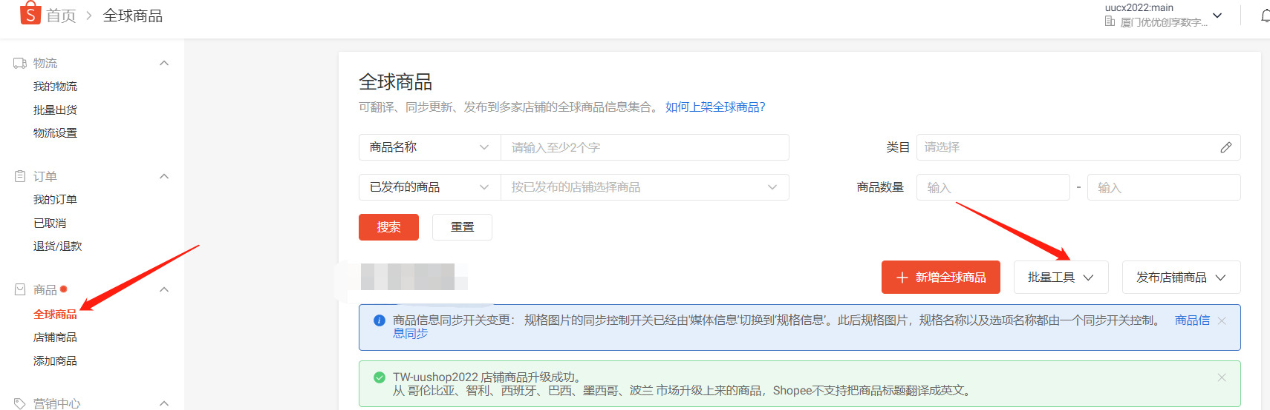
STEP 1
登陆卖家中心-点击【全球商品】——【批量工具】

Slide 30
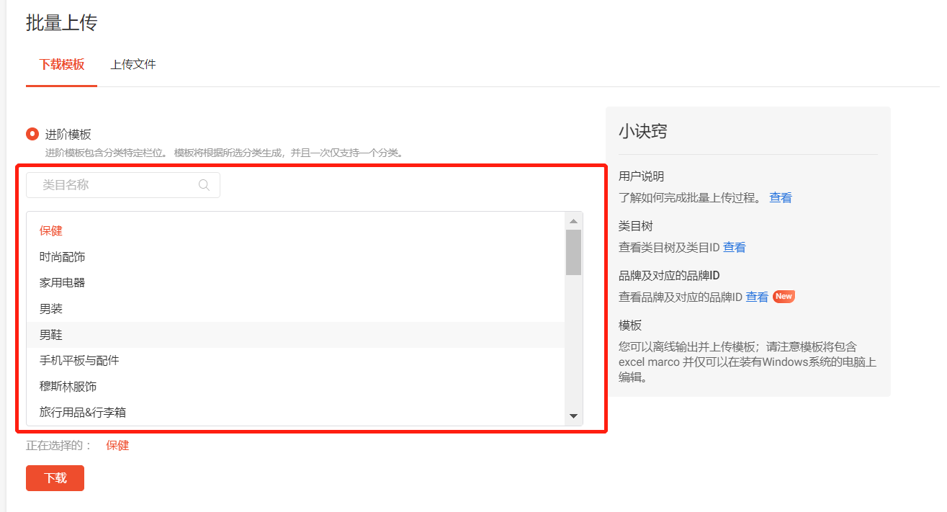
STEP 2
选择相应类目

Slide 31
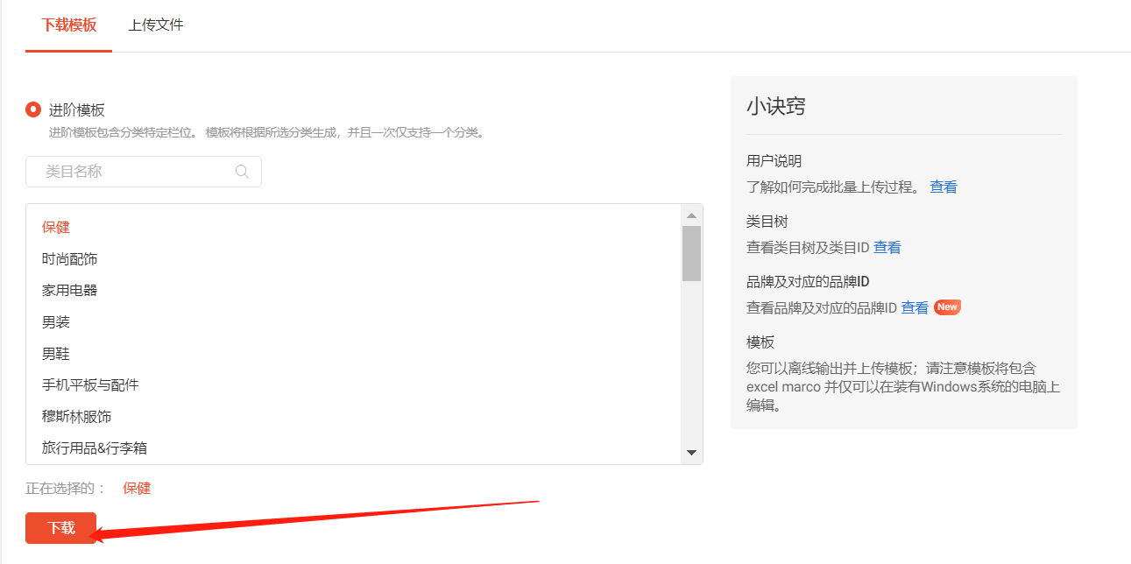
STEP 3
点击【下载】上传范本

Slide 32
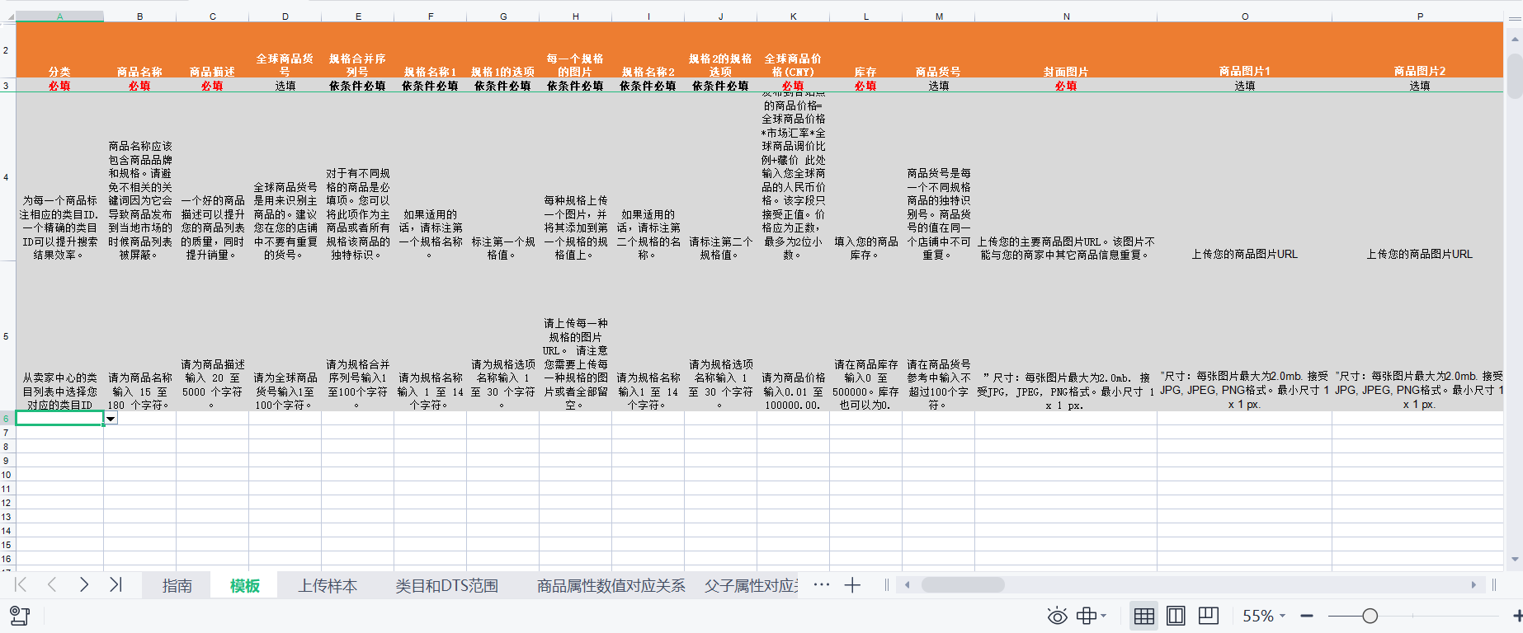
STEP 4
整理【上传模板】数据

Slide 33
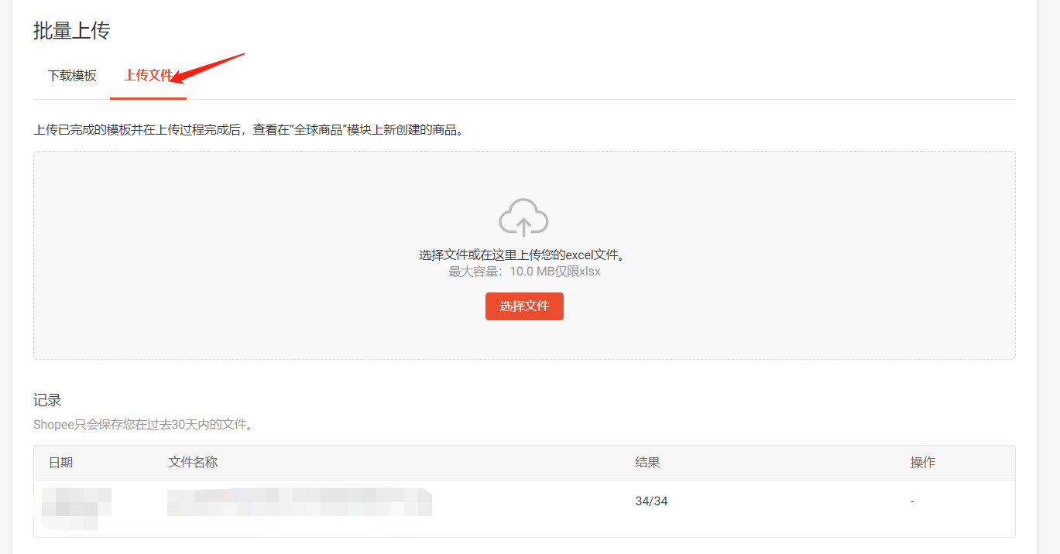
STEP 5
选择上传文件，将编辑好的模板拖拽到上传中心，或点击【选择文件】选择好文档，即可批量上传。

Slide 34
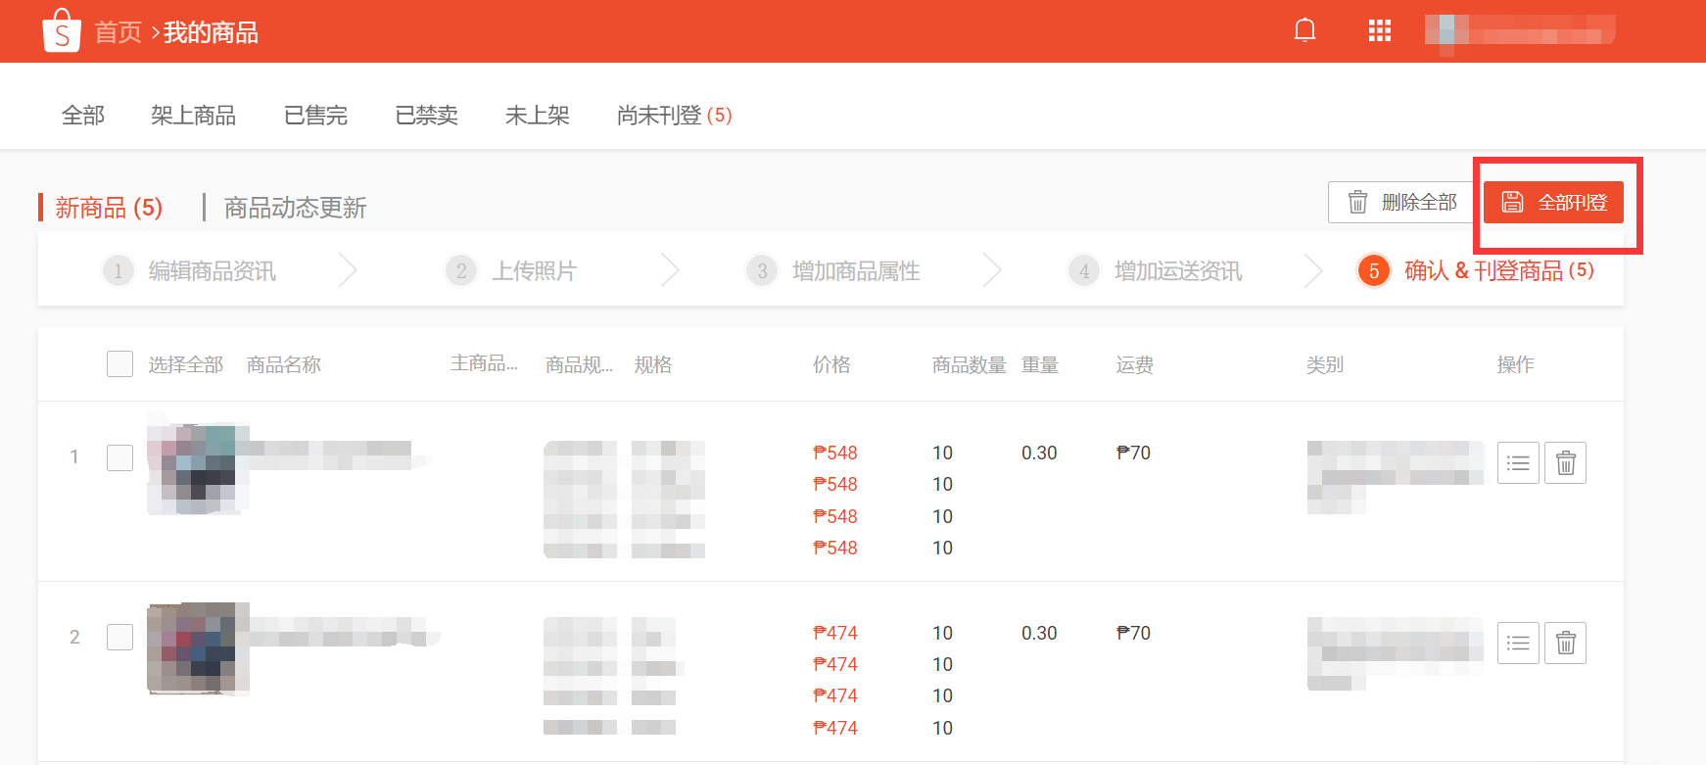
STEP 6
完成上述操作后，点击【全部刊登】，即完成

Slide 35
建议使用ERP，如芒果店长、超级店长，店小秘，客优云等等

Slide 36


谢谢！

